Slide 1
স্বা
গ
ত
ম

Slide 2
উপস্থাপনায়
মোঃ দবির উদ্দিন
সহকারী শিক্ষক
রংগারচর সরকারি প্রাথমিক বিদ্যালয়
সুনামগঞ্জ সদর, সুনামগঞ্জ ।

Slide 3
পাঠ পরিচিতি
শ্রেণিঃ তৃতীয়
বিষয়ঃ পরিবেশ পরিচিতি বিজ্ঞান
অধ্যায়ঃ ১০ , পৃষ্টা ৬৫ থেকে ৬৭
পাঠের শিরোনামঃ প্রযুক্তির সঙ্গে পরিচিতি
পাঠের অংশঃ যাতায়াত

Slide 4
শিখণফল
১০.১ পড়াশোনা , যাতায়াত ও কৃষিতে প্রযুক্তির বিকাশ
ও ব্যবহার বর্ণনা করতে পারবে।

Slide 5
এখন আমরা একটি গান শোনব

Slide 6
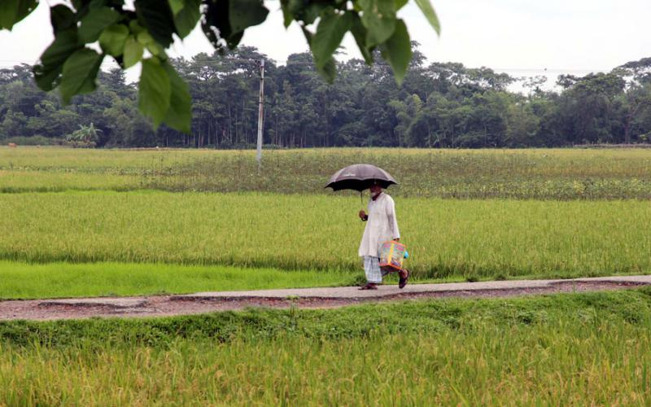
গ্রামের পথে মানুষ হেঁটে চলে।

Slide 7
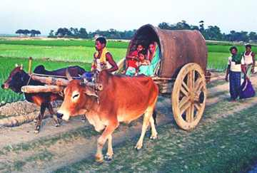
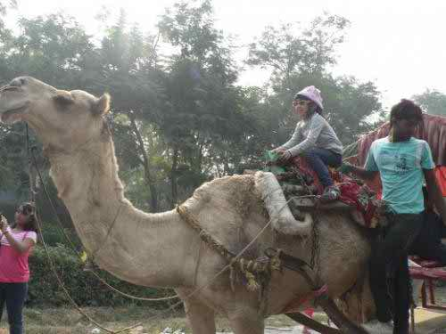
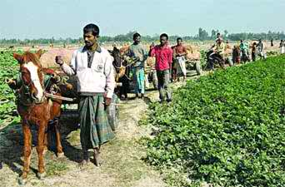
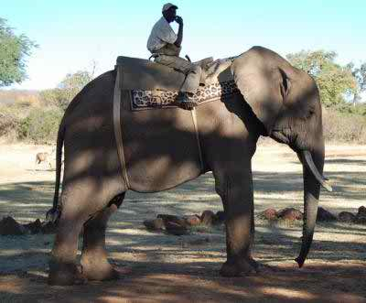
উট
গরুর গাড়ী
হাতি
ঘোড়ার গাড়ী

Slide 8
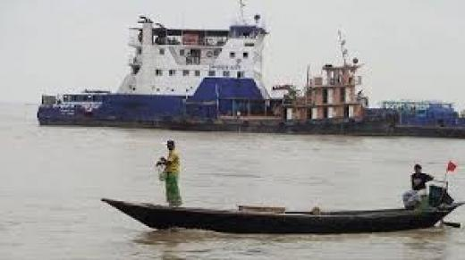
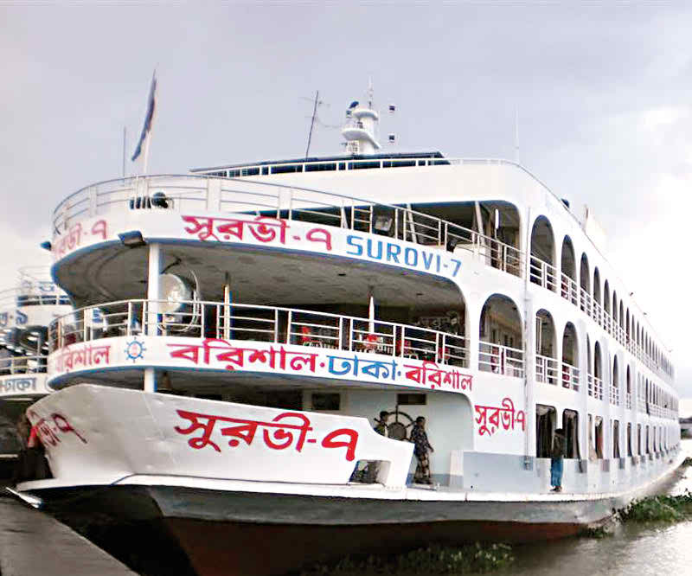
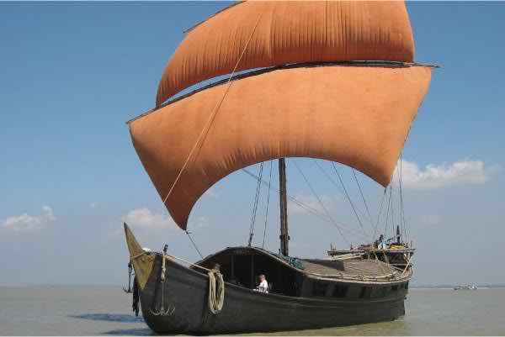
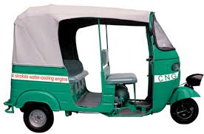
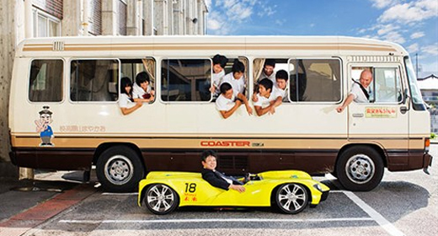
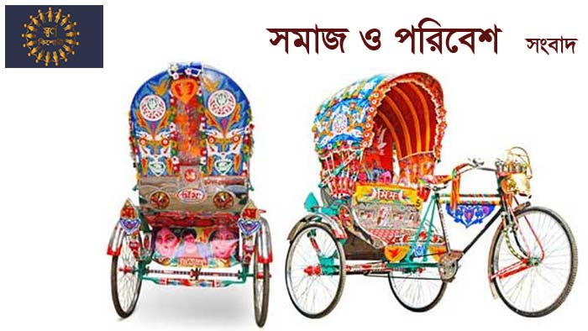
নৌকা ও ফেরী
লঞ্চ
পালতোলা নৌকা
সিএনজি
বাস
রিক্সা

Slide 9
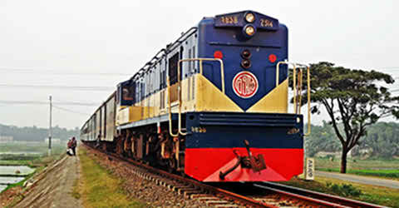
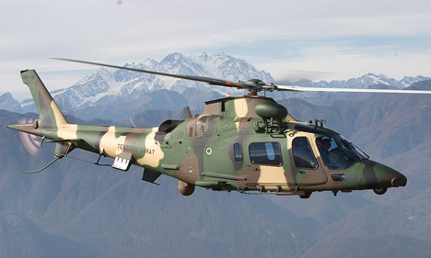
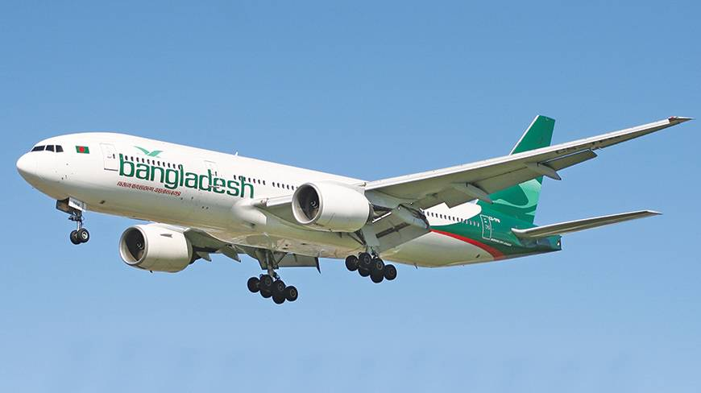
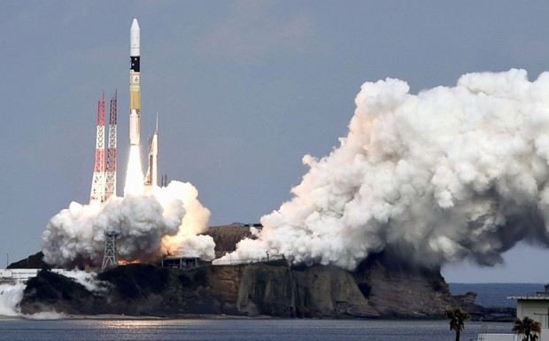
ট্রেন
হেলিকাপ্টার
উড়োজাহাজ
মহাকাশযান

Slide 10
যাতায়াত প্রযুক্তির প্রকারভেদ
১। স্থলপথ
২। জলপথ
৩। আকাশপথ

Slide 11
স্থলপথে চলে

Slide 12
স্থলপথে চলে
বাস
মানুষ
রেলগাড়ী
গরু,মহিষ এর গাড়ী
রিক্সা, সিএনজি

Slide 13
জলপথে চলেঃ

Slide 14
জলপথে চলে
নৌকা
লঞ্চ ও স্টিমার
পালতোলা নৌকা

Slide 15
আকাশপথে
চলেঃ

Slide 16
আকাশপথে চলে
মহাকাশযান
হেলিকাপ্টার
উড়োজাহাজ

Slide 17
দলীয় কাজ
জল পথে চলে
স্থল পথে চলে
আকাশ পথে চলে
ভেলা
পালতোলা নৌকা
মালবাহী জাহাজ
বাস
লঞ্চ
ঘোড়ার গাড়ী
ট্রেন
মোটর গাড়ী
মানুষ
উড়োজাহাজ
হেলিকাপ্টার
মহাকাশযান

Slide 18
বই এর ৬৫ থেকে ৬৭ পৃষ্টা দেখ

Slide 19
সঠিক উত্তরটিতে টিক চিহ্ন দাও
১। কোনটি যাতায়াত প্রযুক্তি ?
√
ক। কম্পিউটার খ। টেলিফোন গ। উড়োজাহাজ ঘ। ট্রাক্টর
২। কোনটি নদীতে চলে?
√
ক। বাস খ। রেলগাড়ী গ। উড়োজাহাজ ঘ। নৌকা
৩। কোনটি পুরাতন যানবাহন?
√
ক। হেলিকাপ্টার খ। রেলগাড়ী গ। গরুর গাড়ী ঘ। নৌকা

Slide 20
শূন্যস্থান পুরণ কর
১। অতিতে মানুষ -------------------চলাচল করত।
পায়ে হেঁটে
যাতায়াত
২। এক জায়গা থেকে অন্য জায়গায় দ্রুত যেতে---------------প্রযুক্তি
উদ্ভাবন করেছে ?
৩। মানুষ এখন -----------------------মাধ্যমে চাঁদে যেতে পারে।
মহাকাশযানের

Slide 21
জলপথে , স্থলপথে ও আকাশপথে চলে যানবাহন দিয়ে
২টি করে এদের ব্যবহার সবাই লিখে আনবে।

Slide 22
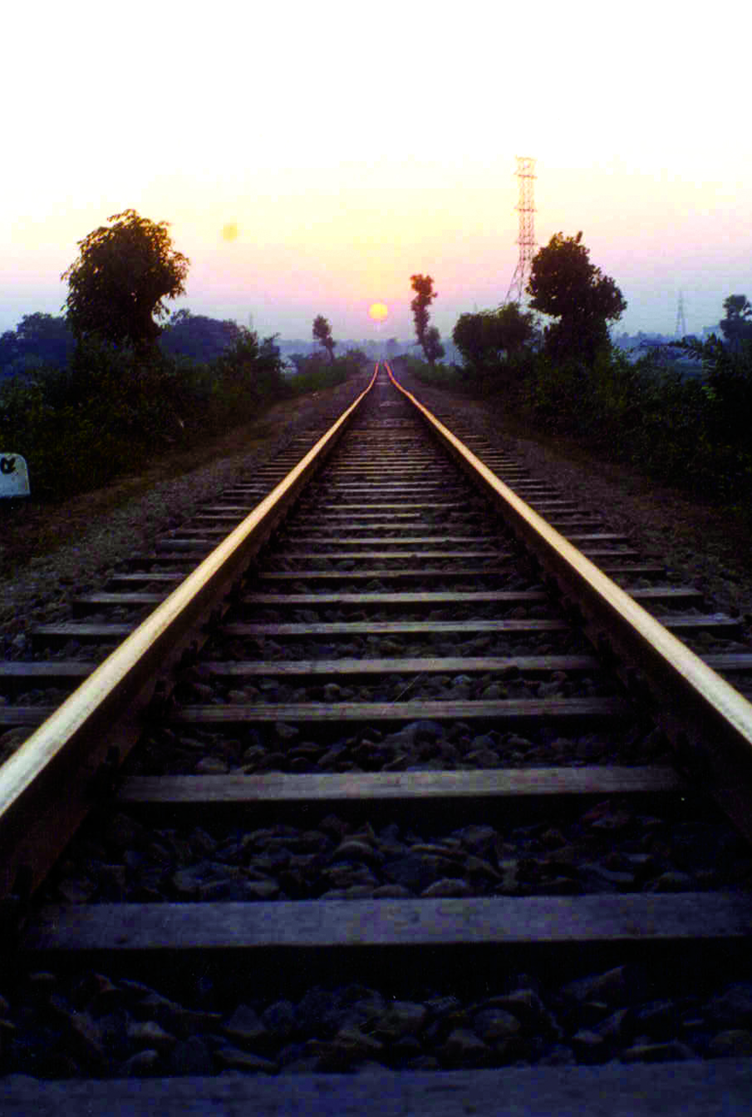
ধন্যবাদ

